Slide 1
Введение в нейронные сети
Юрий Яровиков

Slide 2
План лекции
История развития нейронных сетей
Модель одного нейрона
Полносвязная нейронная сеть
Обучение полносвязной нейронной сети
Фреймворки для Deep Learning

Slide 3
История развития нейронных сетей
1943. Маккалох, Питс. Модель искусственного нейрона
1957. Персептрон Розенблатта
1960. Теорема Новикова
1986. Руммельхарт, Хинтон, Уильямс.
Алгоритм Back propagation
1982, Хопфилд.
1997, Хохрейтер, Шмидхубер.
Рекуррентные нейронные сети
1998. Лекун. Свёрточные нейронные сети
~2012 Революция глубокого обучения
...

Slide 4

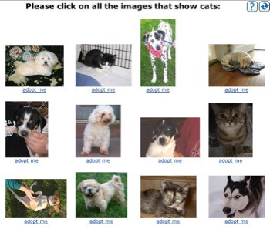

2006 год: появление проекта Asirra
Computer Vision: 60%

Slide 5
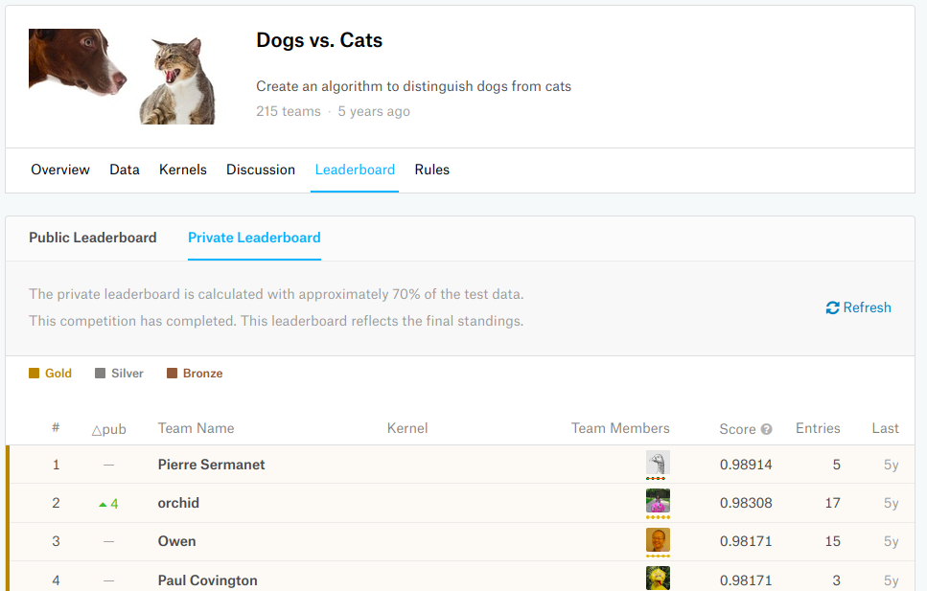
2014 год: соревнование Dogs VS Cats

Slide 6

ImageNet
ImageNet — база данных из 14 миллионов изображений, размеченных на 20 тысяч классов

Slide 7
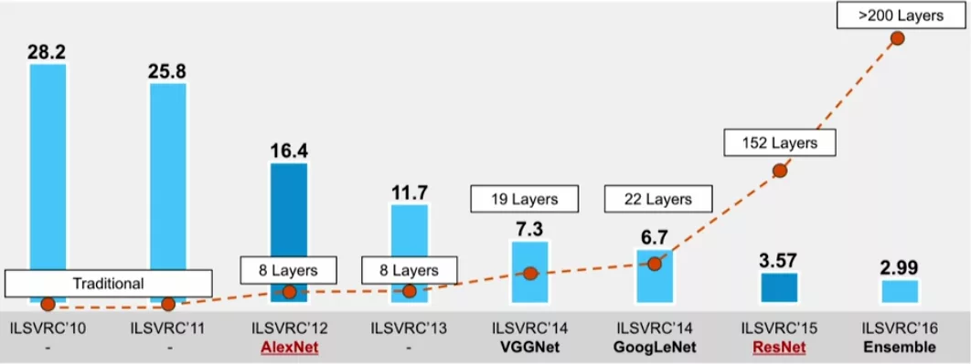
Краткая история развития CNN
1998 год — Ян ЛеКун создал первую CNN
2012 год — свёрточная нейронная сеть AlexNet победила в конкурсе ImageNet
2015 год — свёрточная нейронная сеть ResNet обогнала обученного человека

Slide 8
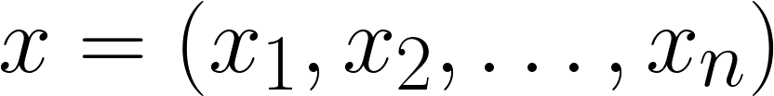
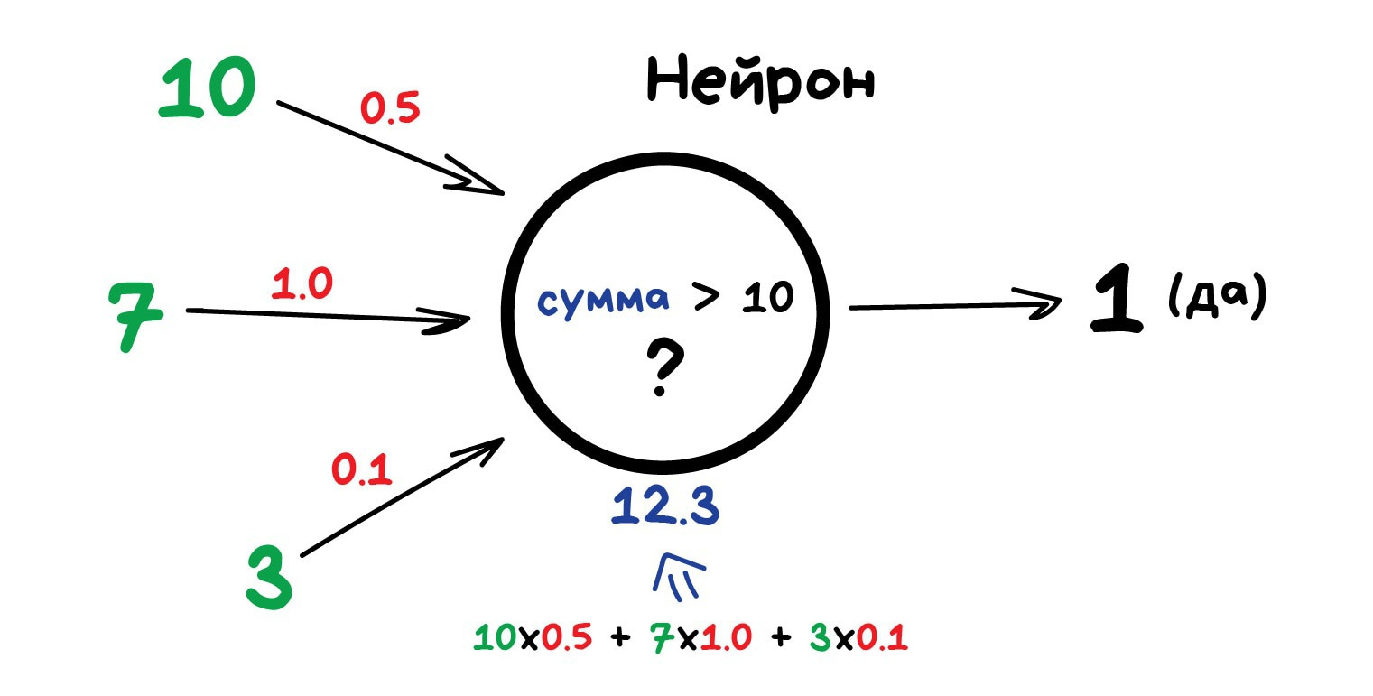
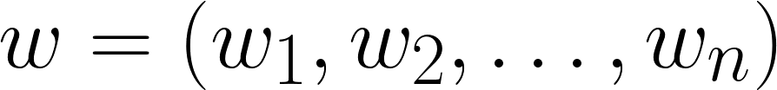
Модель нейрона
входы нейрона:
веса нейрона:
скалярное произведение векторов x, w:

Slide 9
Модель нейрона
входы нейрона:
функция активации
f(t)
f(12.3)
веса нейрона:
скалярное произведение векторов x, w:

Slide 10
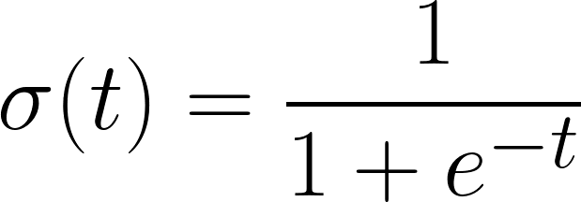
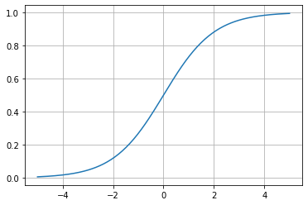
Функция сигмоиды

Slide 11
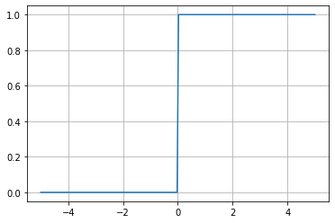
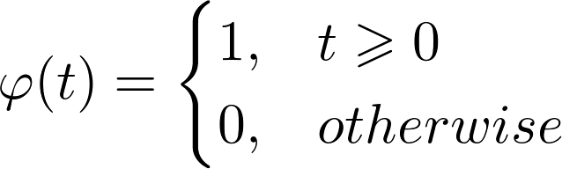
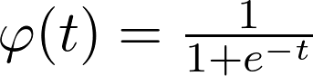
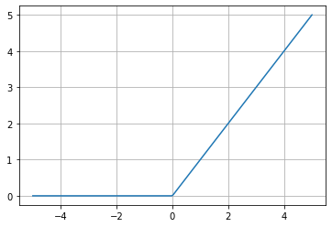
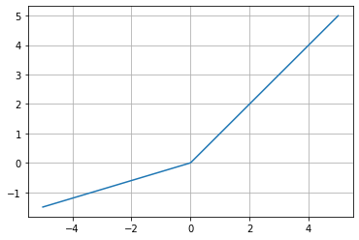
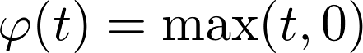
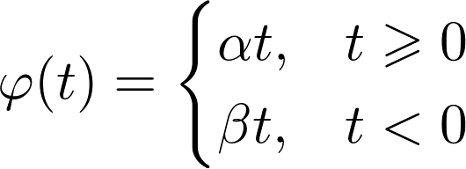
Функции активации

Slide 12
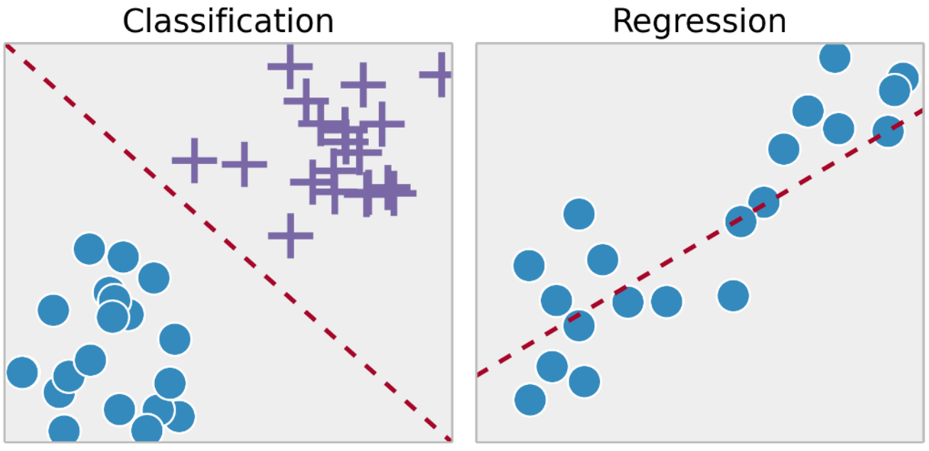
Линейные алгоритмы
y(x) = sign(<w, x>)
y(x) = <w, x>

Slide 13
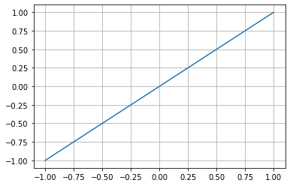
Линейные алгоритмы
y(x) = sign(<w, x>)
y(x) = <w, x>

Slide 14
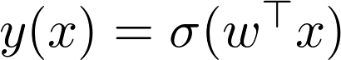
Как изобразить логистическую регрессию?
σ(t)
σ(12.3)

Slide 15
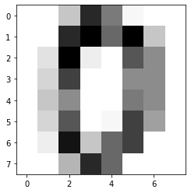
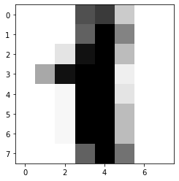
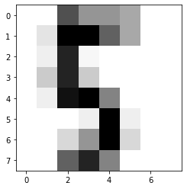
Задача: распознавание рукописных цифр
Дано: чёрно-белые изображения 8x8
Определить: какая из 10 цифр нарисована (10 классов)
Имеется: обучающая выборка размеченных изображений
Несколько тысяч изображений с известными классами

Slide 16
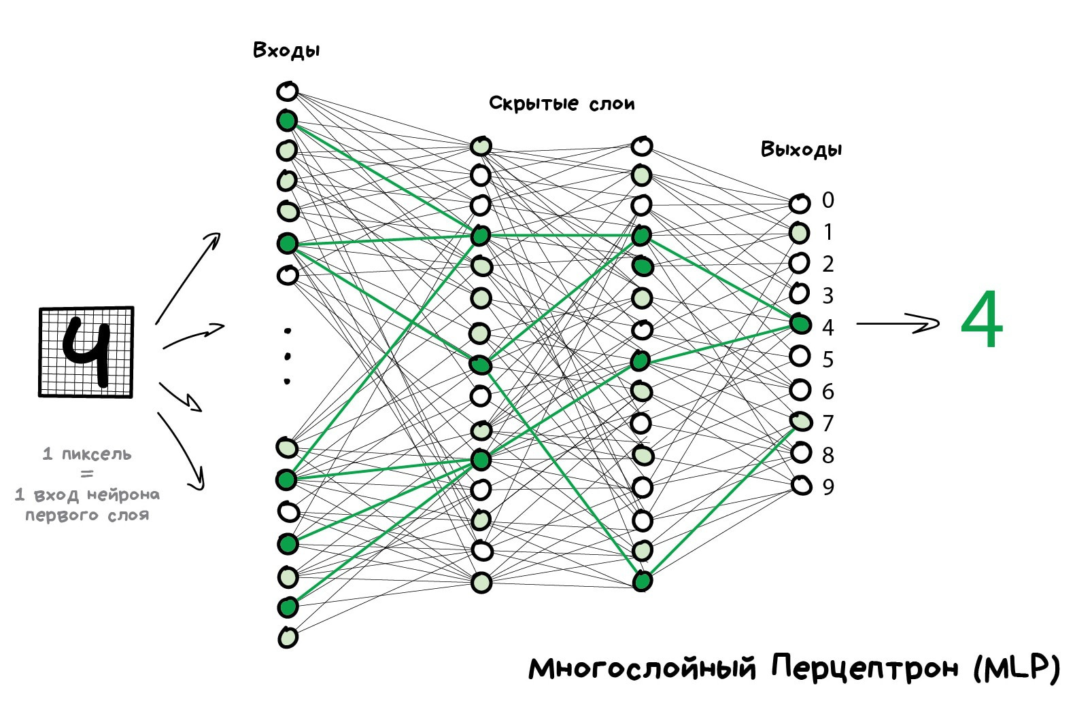
Описание модели
Обучение модели

Slide 17
Описание модели
Обучение модели

Slide 18
Многослойный перцептрон
Многослойный перцептрон — простейшая архитектура нейронной сети
Каждый слой нейронов связан со всем нейронами с предыдущего слоя
Десять выходных нейронов соответствуют классам изображений

Slide 19
Многослойный перцептрон

Slide 20
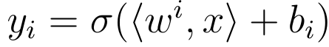
Многослойный перцептрон
w^{i} — вектор весов
i-ого нейрона
b^{i} — свободный член

Slide 21
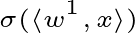
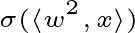
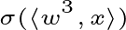
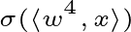
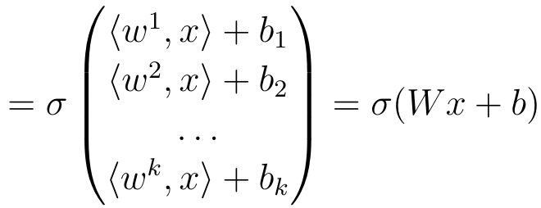
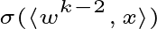
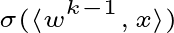
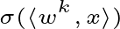
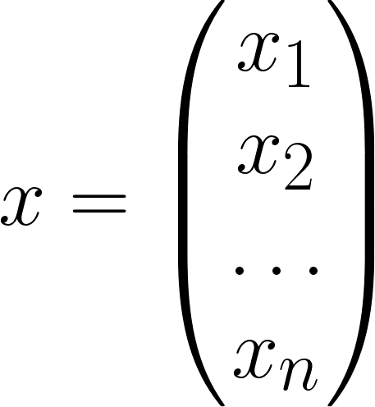
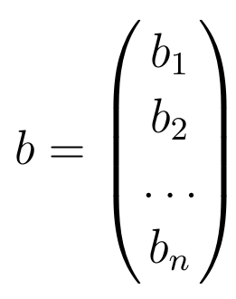
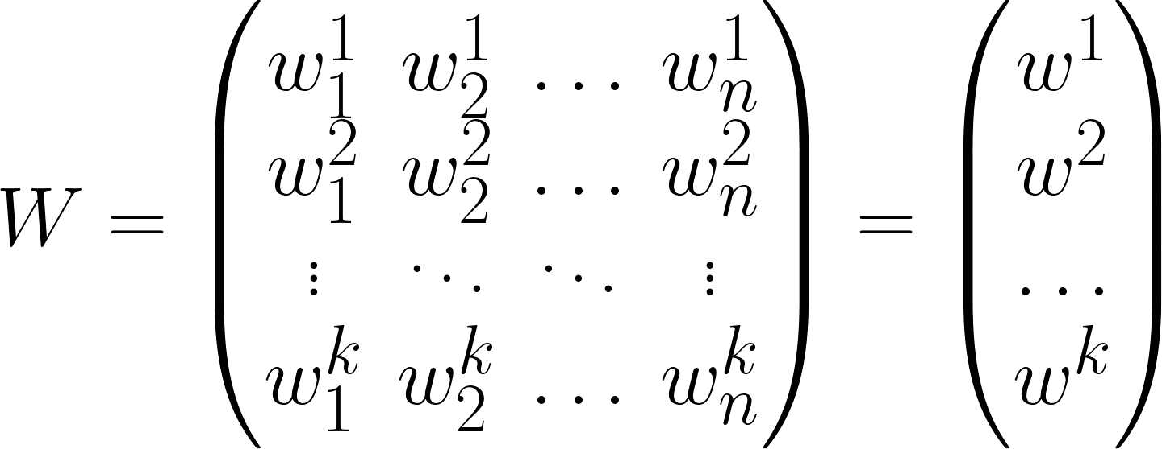
Преобразование вектора в перцептроне
линейное преобразование вектора x

Slide 22
Параметры нейронной сети
(W₁, W₂, W₃, b₁, b₂, b₃) — совокупность параметров нейронной сети
W₁
W₂
W₃

Slide 23
Что происходит на выходном слое перцептрона?
Как выходы нейронов преобразуются в вероятности классов?

Slide 24
Последний слой в задаче классификации
Решаем задачу классификации на 10 классов
Предпоследний слой содержит 10 линейных нейронов — меры принадлежности объекта каждому классу
Пусть — выходы предпоследнего слоя

Slide 25
Последний слой в задаче классификации
Решаем задачу классификации на 10 классов
Предпоследний слой содержит 10 линейных нейронов — меры принадлежности объекта каждому классу
Пусть — выходы предпоследнего слоя
На последнем слое применяется softmax-преобразование:

Slide 26
Последний слой в задаче классификации
Решаем задачу классификации на 10 классов
Предпоследний слой содержит 10 линейных нейронов — меры принадлежности объекта каждому классу
Пусть — выходы предпоследнего слоя
На последнем слое применяется softmax-преобразование:

Slide 27
Последний слой в задаче классификации
Решаем задачу классификации на 10 классов
Предпоследний слой содержит 10 линейных нейронов — меры принадлежности объекта каждому классу
Пусть — выходы предпоследнего слоя
На последнем слое применяется softmax-преобразование:

Slide 28
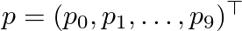
Последний слой в задаче классификации
Числа :
Положительны
В сумме дают 1
Их можно интерпретировать как вероятности принадлежности соответствующим классам
W₁
W₂
W₃

Slide 29
Описание модели
Обучение модели

Slide 30
Обучение перцептрона
Проходимся по элементам обучающей выборки
Имеется размеченное изображение цифры “4”
На последнем слое нейронной сети сформировались вероятности
W₁
W₂
W₃

Slide 31
Обучение перцептрона
Хотим сделать p₄ как можно больше
Аналогично для всех картинок
Цель: подобрать матрицы W₁, W₂, W₃, b₁, b₂, b₃ так, чтобы максимизировать произведение вероятностей правильной классификации по всем элементам обучающей выборки
Имеем сложную задачу численной оптимизации
W₁
W₂
W₃

Slide 32
Оптимизация функции потерь
Пусть (x, y) — элемент обучающей выборки, — параметры нейросети

Slide 33
Оптимизация функции потерь
Пусть (x, y) — элемент обучающей выборки, — параметры нейросети
На последнем слое нейронной сети — вероятности классов

Slide 34

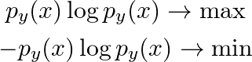

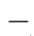
Оптимизация функции потерь
Пусть (x, y) — элемент обучающей выборки, — параметры нейросети
На последнем слое нейронной сети — вероятности классов
Как и в случае логистической регрессии, оптимизируем logloss(y, p):

Slide 35
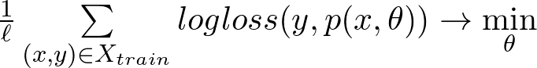
Оптимизация функции потерь
Пусть (x, y) — элемент обучающей выборки, — параметры нейросети
На последнем слое нейронной сети — вероятности классов
Как и в случае логистической регрессии, оптимизируем logloss(y, p):
Итоговая задача оптимизации:

Slide 36
Оптимизация в общем случае
Можно оптимизировать и другие функции потерь. Например, Mean Squared Error в случае задачи регрессии

Slide 37
Стохастический градиентный спуск
Выбираем пример из обучающей выборки
Вычисляем производную функции потерь по всем весам нейросети
Обновляем веса в направлении антиградиента

Slide 38
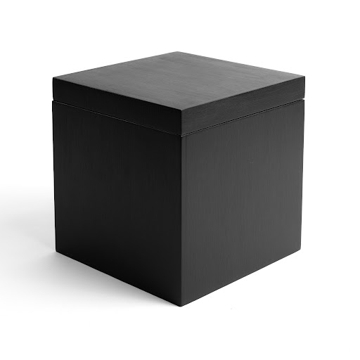
Как вычислить градиент функции потерь?

Slide 39
Немного примеров

Slide 40
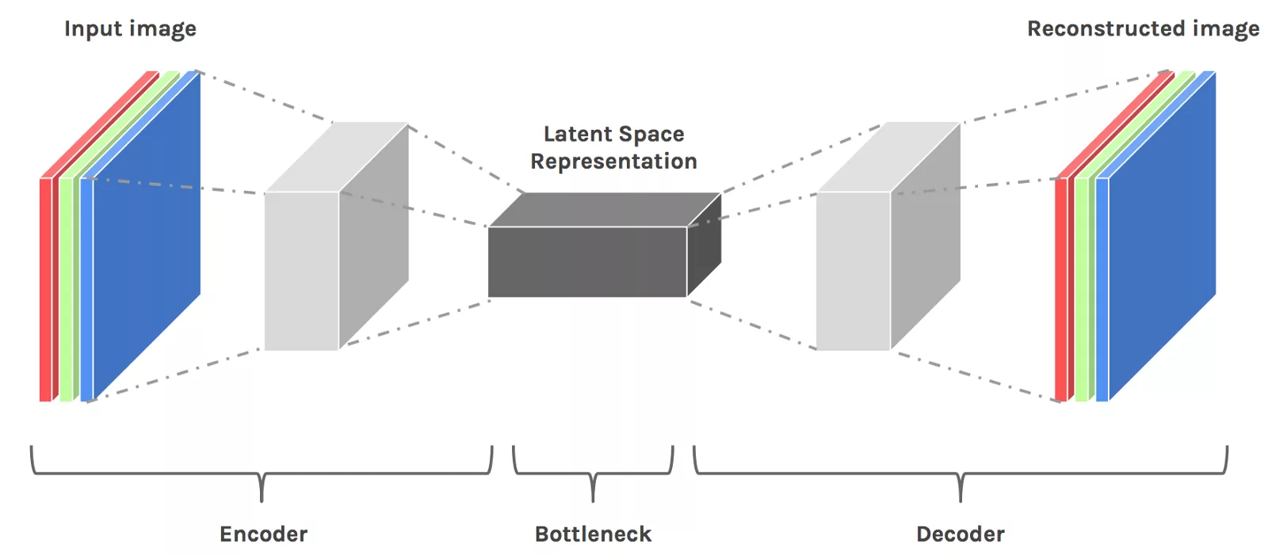
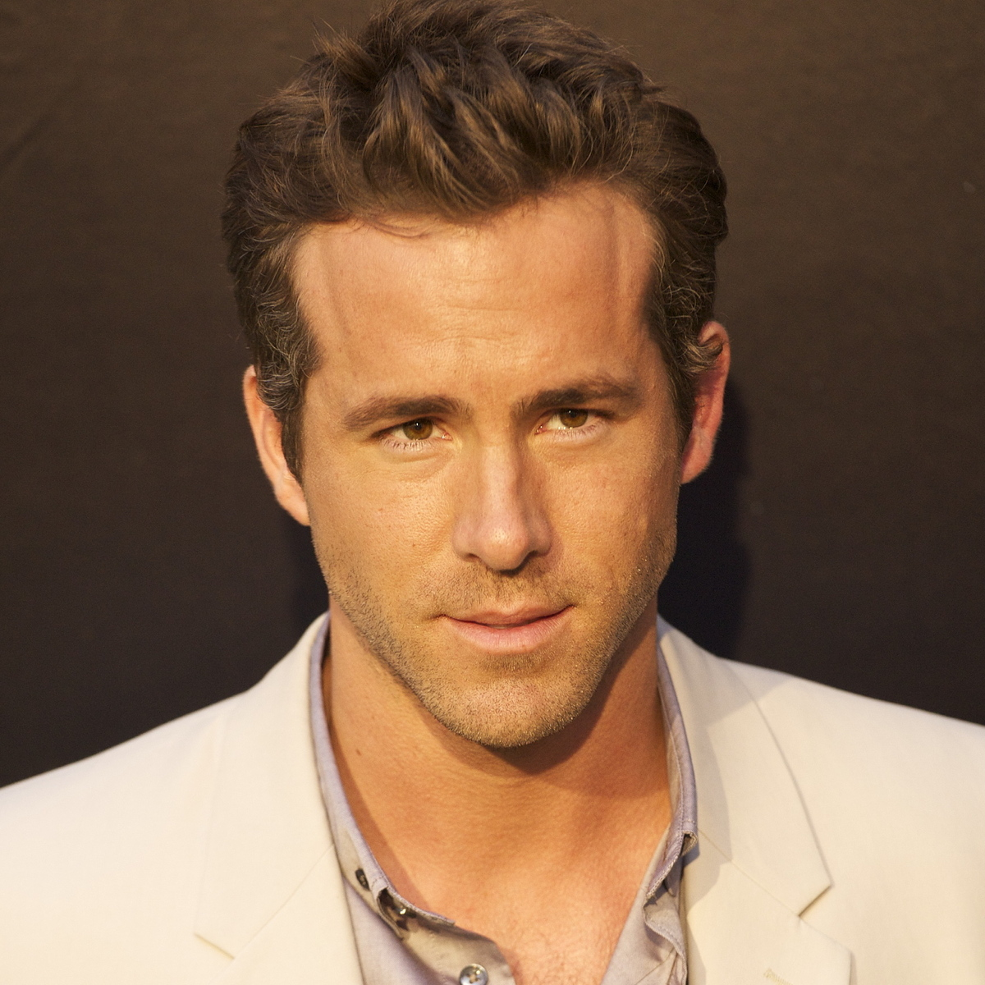
Автоэнкодер

Slide 41

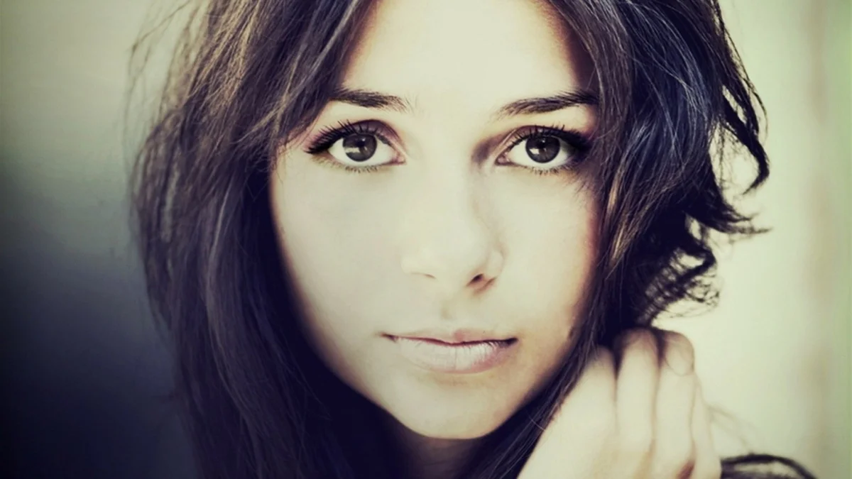

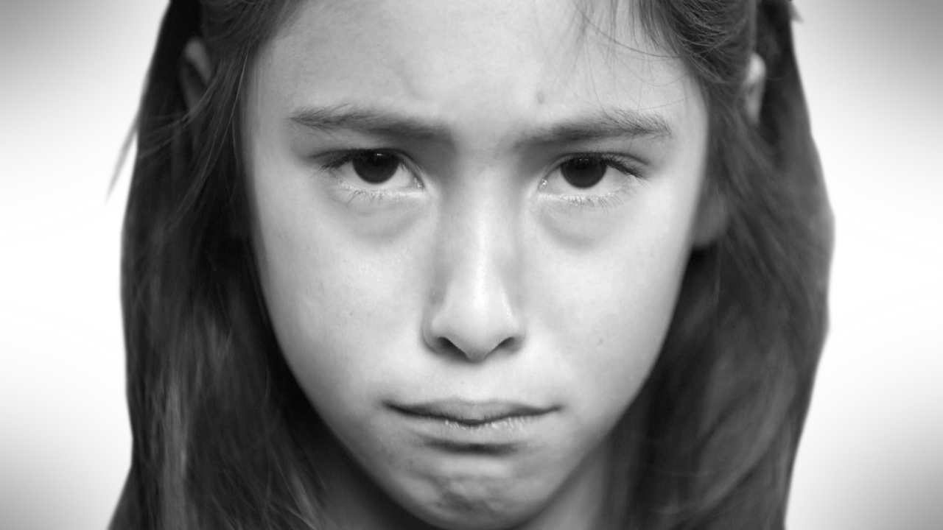


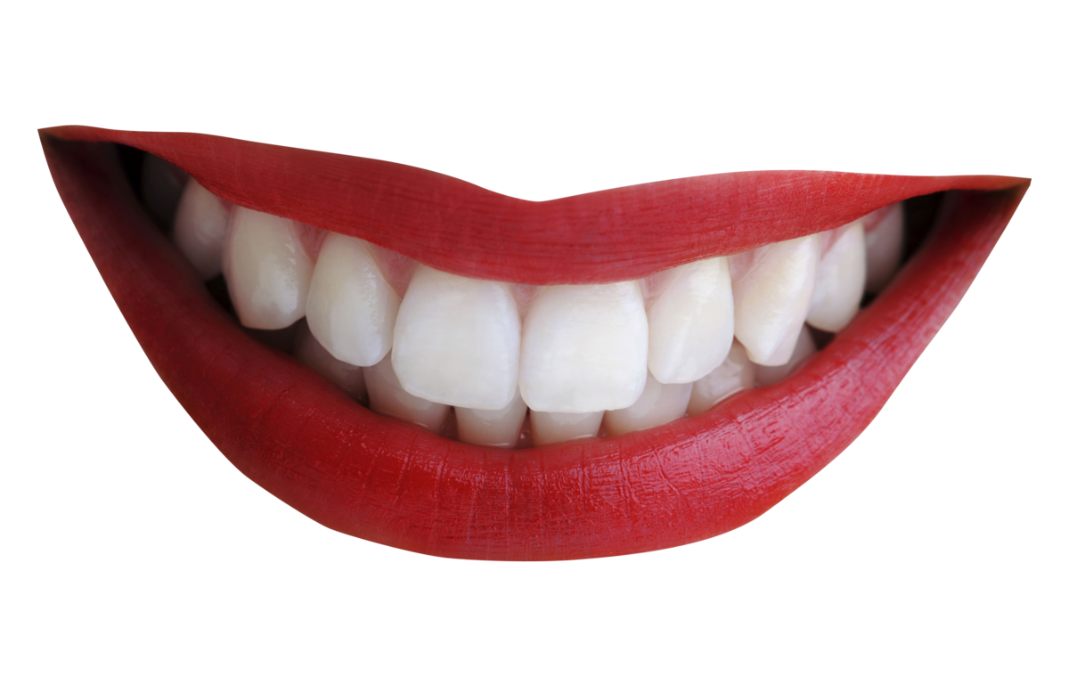
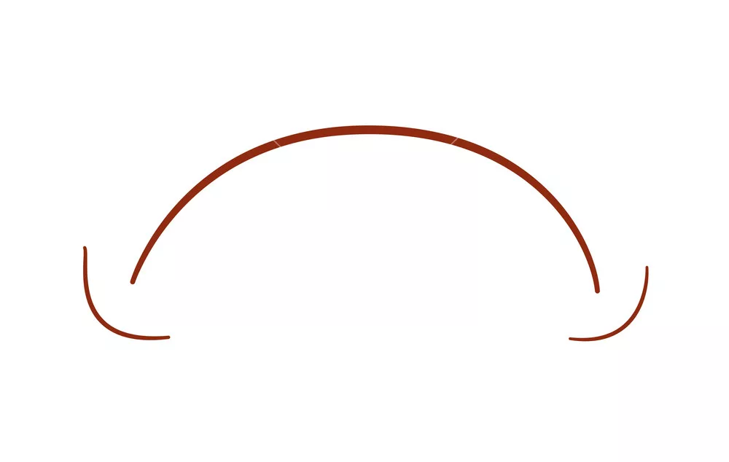
Арифметика лиц
“улыбка”

Slide 42

Арифметика лиц

Slide 43

Арифметика лиц

Slide 44
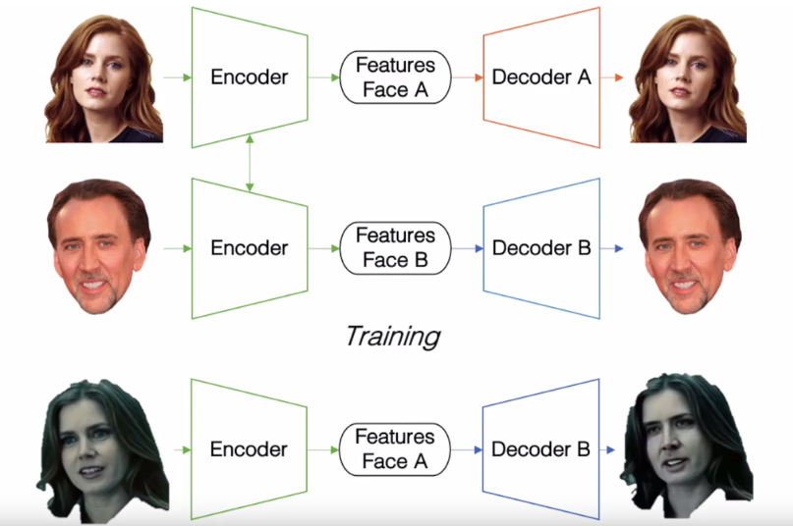
DeepFake

